Slide 1
DUHUL SFÂNT, CUVÂNTUL ȘI RUGĂCIUNEA
Studiul 10 pentru 11 martie 2017

Slide 3
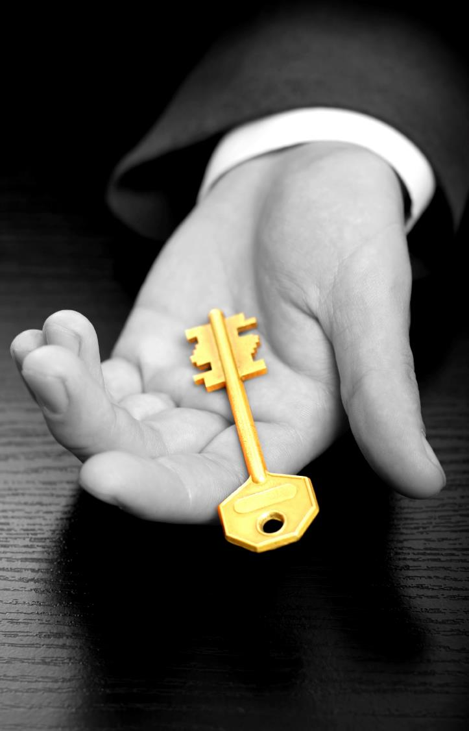
“Rugăciunea este deschiderea inimii noastre lui Dumnezeu, ca unui prieten. Aceasta nu pentru că este necesar să informăm pe Dumnezeu cu privire la persoana noastră, cine suntem noi, ci pentru ca noi să putem fi capabili să-L primim. Rugăciunea nu coboară pe Dumnezeu la noi, ci ne înalţă pe noi la El…
De ce oare fiii şi fiicele lui Dumnezeu să fie atât de întârzietori în a se ruga, ştiind că rugăciunea este cheia în mâna credinţei care deschide tezaurul cerului, unde se găsesc depozitate resursele inepuizabile ale Celui Atotputernic?”
E.G.W. (Calea către Hristos, pag. 93-94)
Bazele rugăciunii.
Cheile rugăciunii:
Cereți.
Credeți.
Însușiți-vă făgăduințele.
Rugați-vă să primiți Duhul Sfânt.

Slide 4
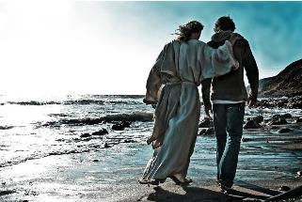
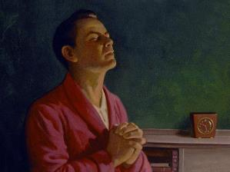
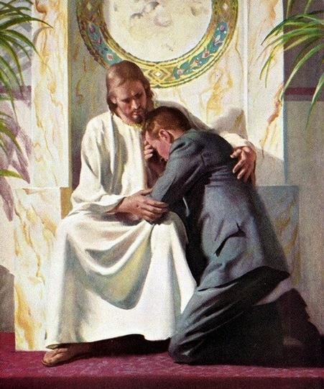
BAZELE RUGĂCIUNII
“Dacă rămâneţi în Mine, şi dacă rămân în voi cuvintele Mele, cereţi orice veţi vrea, şi vi se va da.” (Ioan 15:7)
Viața de rugăciune este plină atunci când rămânem uniți cu Isus; când vorbim cu El ca și cu un prieten; când ne vedem viața din perspectiva Sa.
Ne rugăm pentru că suntem atât de plini de dragoste pentru Hristos și apreciem atât de mult ceea ce face El pentru noi, încât tânjim după o relație cu El. A fi în prezența Sa este o plăcere. A ne bucura de părtășia Lui este dorința inimii noastre.
Rugăciunea este ambientul în care Duhul Sfânt vorbește inimii noastre și suntem atrași mai aproape de Isus.
Rugăciunea nu Îl schimbă pe Dumnezeu; ne schimbă pe noi.

Slide 5
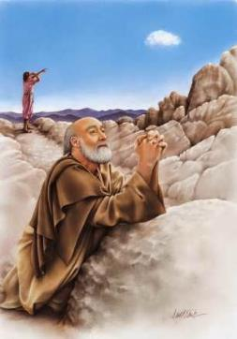
CEREȚI
“Îndrăzneala, pe care o avem la El, este că, dacă cerem ceva după voia Lui, ne ascultă.”
(1 Ioan 5:14)
Psalmistul spune: “Căci nu-mi ajunge cuvântul pe limbă, şi Tu, Doamne, îl şi cunoşti în totul.” (Psalmii 139:4). Dacă Dumnezeu știe dinainte cererile noastre, de ce ne cere să le exprimăm în rugăciune?
Dumnezeu dorește să îi permitem să acționeze în viața noastră.
Cerând, exprimăm încrederea noastră în puterea Sa; căutăm ajutorul și sprijinul Său; ne apropiem de El.

Slide 6
CEREȚI
“Îndrăzneala, pe care o avem la El, este că, dacă cerem ceva după voia Lui, ne ascultă.”
(1 Ioan 5:14)
Ce înseamnă “dacă cerem ceva după voia Lui”?
Există o rugăciune la care Dumnezeu răspunde necondiționat: rugăciunea sinceră pentru iertarea păcatelor noastre.
Dar există condiții pentru ca cererile noastre zilnice să fie îndeplinite.
“Dacă aş fi cugetat lucruri nelegiuite în inima mea, nu m-ar fi ascultat Domnul.” (Psalmii 66:18).
“Ci nelegiuirile voastre pun un zid de despărţire între voi şi Dumnezeul vostru; păcatele voastre vă ascund Faţa Lui şi-L împiedică să v-asculte!” (Isaia 59:2).
“Sau cereţi şi nu căpătaţi, pentru că cereţi rău, cu gând să risipiţi în plăcerile voastre.” (Iacov 4:3).
Trebuie să fim dispuși să împlinim voia lui Dumnezeu și să fim ascultători.

Slide 7
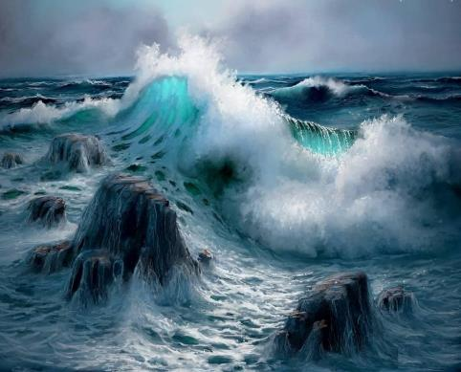
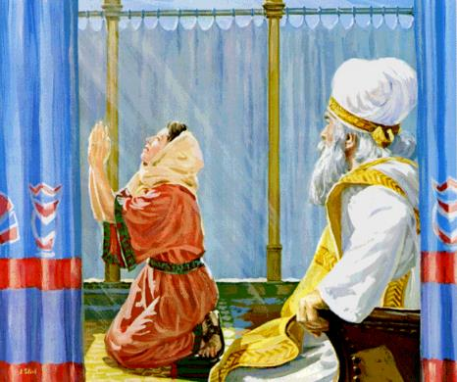
CREDEȚI
“Dar s-o ceară cu credinţă, fără să se îndoiască deloc: pentru că cine se îndoieşte, seamănă cu valul mării, tulburat şi împins de vânt încoace şi încolo. Un astfel de om să nu se aştepte să primească ceva de la Domnul” (Iacov 1:6-7)
“Domnul nu este înduplecat de o cerere slabă, care arată că nu așteaptă nimic. El dorește ca orice credincios să se apropie de tronul harului cu înflăcărare și siguranță.”
E.G.W. (Veți primi putere, 2 octombrie)
A cere cu credință înseamnă a crede că Dumnezeu poate răspunde și o va face.
A crede, chiar dacă logica și sentimentele noastre spun altceva.
Prin credință știm că pentru Dumnezeu nu este nimic imposibil.

Slide 8
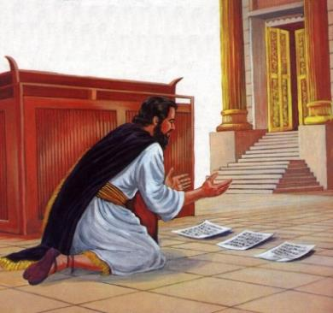
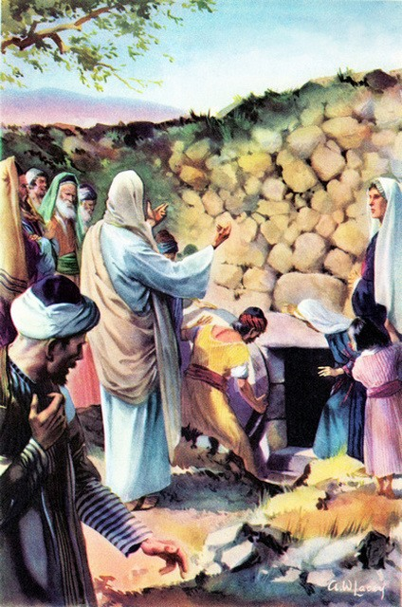
2 Împărați 19:14-20
ÎNSUȘIȚI-VĂ FĂGĂDUINȚELE
“În adevăr, făgăduinţele lui Dumnezeu, oricâte ar fi ele, toate în El sunt „da“; de aceea şi „Amin“, pe care-l spunem noi, prin El, este spre slava lui Dumnezeu.” (2 Corinteni 1:20)
Când cerem lui Dumnezeu cu credință, El promite să ne răspundă. Aceasta este o promisiune formală pe care noi trebuie să ne-o însușim?
Cum să ne însușim făgăduințele divine?
Încrezându-ne și lăudându-L pentru împlinirea lor, chiar și atunci când încă nu am primit un răspuns.
Avem un exemplu clar în rugăciunea lui Isus, ÎNAINTE ca Acesta să îl învie pe Lazăr (Ioan 11:41-42).
“Cheamă-Mă în ziua necazului,şi Eu te voi izbăvi, iar tu Mă vei proslăvi! (Psalmii 50:15)

Slide 9
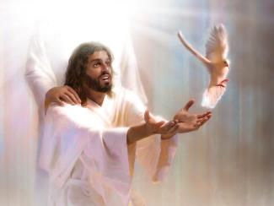
RUGĂCIUNEA PENTRU DUHUL SFÂNT
“Deci, dacă voi, fiind răi, ştiţi să daţi daruri bune copiilor voştri, cu cât mai mult Tatăl cel din cer va da Duh Sfânt celor care-L cer de la El?” (Luca 11:13 versiunea GBV)
Duhul Sfânt este darul promis de Isus (Fapte 1:8; 2:38). El dorește să locuiască pe deplin în fiecare dintre noi.
De aceea, Dumnezeu dorește ca noi să Îl cerem în rugăciune. Există un singur impediment: noi înșine.
Înainte de a fi plini de Duh Sfânt, trebuie să răspundem pozitiv la lucrarea Lui în noi (Filipeni 2:13): să ne mărturisim păcatul; să ne pocăim; să ne curățim inimile de rău; și să cerem cu ardoare darul Duhului Sfânt.
Duhul Sfânt este oferit pentru a-L înălța pe Isus, a reproduce caracterul lui Hristos în viața noastră și a ne înzestra pentru a-i sluji pe alții spre clădirea corpului lui Isus Hristos, biserica.

Slide 10
“[La botezul lui Isus] S-a auzit vocea lui Dumnezeu ca răspuns la cererea lui Hristos, care l-a asigurat pe păcătos că rugăciunea lui a ajuns la tronul Tatălui. Duhul Sfânt va fi dat celor care caută puterea și harul Său, iar El ne va ajuta în slăbiciunile noastre atunci când vom fi în audiență la Dumnezeu. Cerul este deschis pentru cererile noastre și suntem invitați să "ne apropiem dar cu deplină încredere de scaunul harului ca să căpătăm îndurare şi să găsim har, pentru ca să fim ajutaţi la vreme de nevoie". Trebuie să mergem cu credință, crezând că vom primi exact lucrurile pe care le-am cerut de la Dumnezeu.”
E.G.W. (Comentarii Biblice Adventiste, asupra lui Matei 3:13-17)

